Slide 1
2022年2月9日
量子暗号
株式会社三井物産戦略研究所

Slide 2
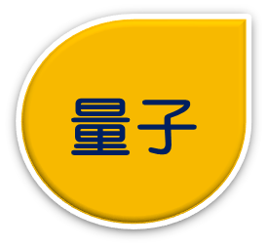



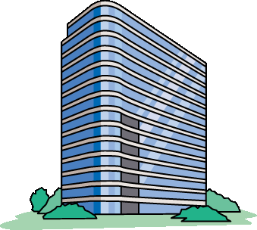
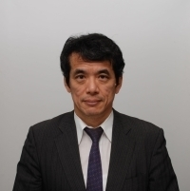
人工衛星
古い暗号方式を
量子を利用して安全な暗号を実現
太陽光パネル
太陽光パネル
暗号鍵
量子暗号は「共通鍵暗号」
共通鍵暗号は理論的に破れない
最強だが、共通の「鍵」が必要
‥…運用管理が大変
今使っている暗号は「公開鍵暗号」
時間を掛けると暗号は解読可能
耐量子暗号の研究が進む
暗号鍵を盗聴する人
在トンガ大使 発
「海底火山噴火、被害甚大、邦人の安否確認中」
暗号文
外務省 発
「人命第一 被害状況を逐次報告 自衛隊輸送機派遣」
宗永大使
財務省、三井物産戦略研究所、JR東日本から現職
４

Slide 3
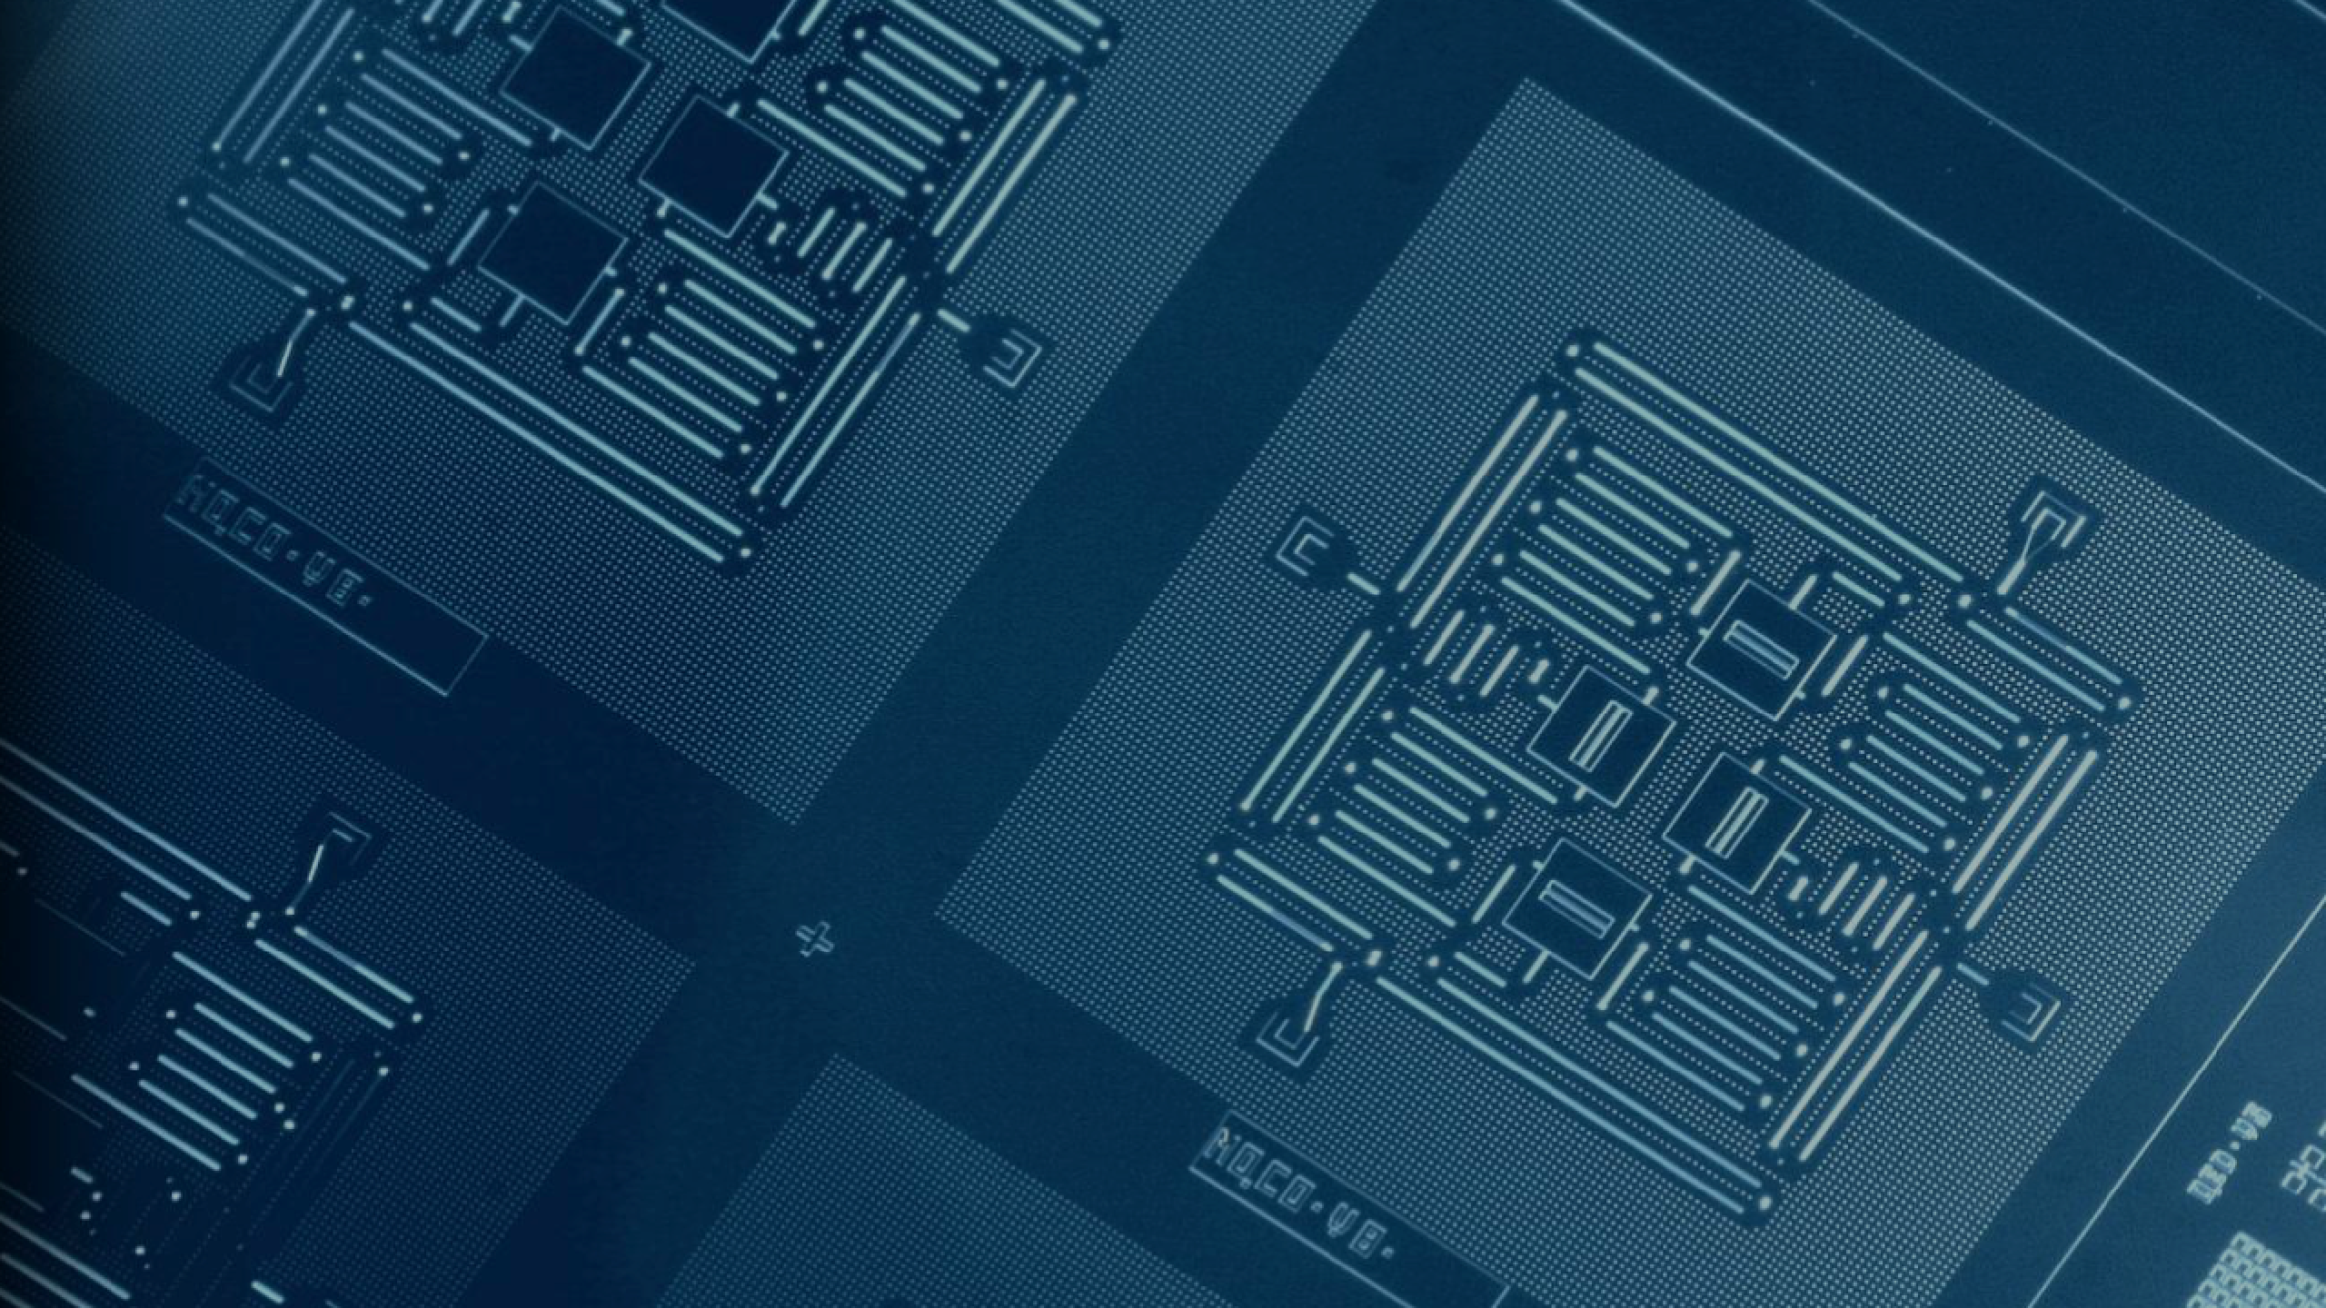
三井物産も暗号を使ってきました。

Slide 4

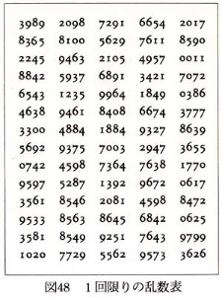
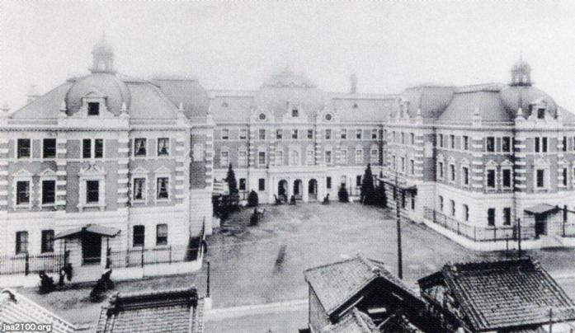
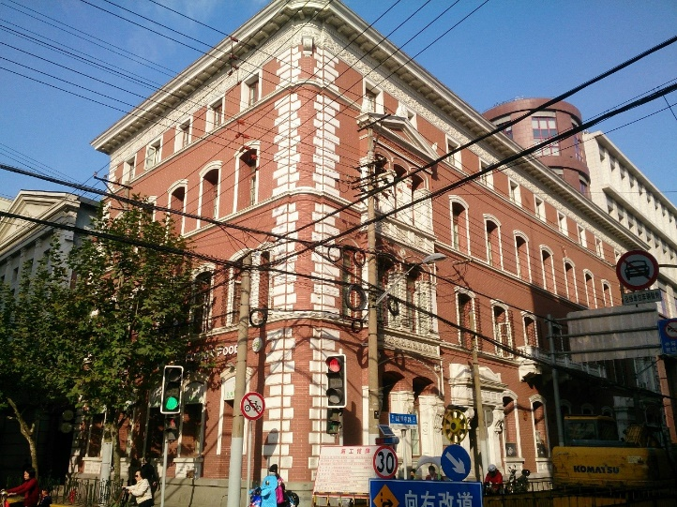
旧三井物産と暗号通信
明治34年下半期の上海支店における電信発着数
●出電：2,683
〇来電：2,574
【暗号文】
2846 4420 3179 6052
タン 10 カイ
3Qubit
4Qubit
明治4年 長崎＝上海 海底線
【暗号文】
2846 4420 3179 6052
タン 10 カイ
日本
上海
モールス信号
暗号化
復号化
同じ暗号帳
同じ乱数表
【生文】タングステン10トン購入
【生文】タングステン10トン購入
国内用 『電信秘語』 明治9年
海外用 『Private Code Mitsui Bussan Kaisha』
1902年（明治35年）三井物産本社（日本橋一丁目1番）
旧三井物産上海支店（四川中路175号）
（出典）ジャパンアーカイブズ
https://jaa2100.org/entry/detail/055138.html
（出典）上海今様
http://shanghaiimayou.blog.fc2.com/blog-entry-22.html
※参照資料：平井岳哉 2014年 『三井物産における電信利用』 https://dokkyo.repo.nii.ac.jp/?action=repository_action_common_download&item_id=263&item_no=1&attribute_id=22&file_no=1
x

Slide 5
最強の暗号は
ワンタイムパッド暗号
です。
しかし・・・

Slide 6

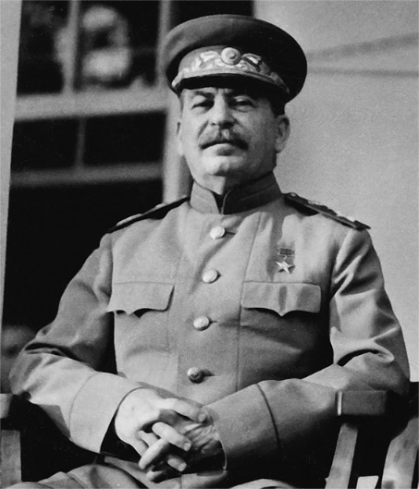
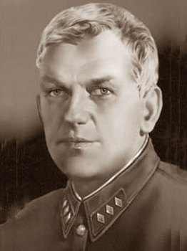
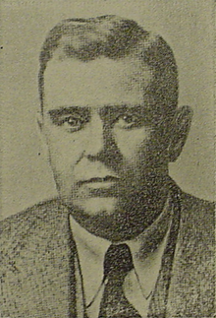
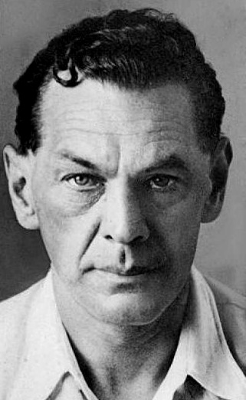
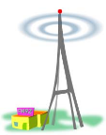





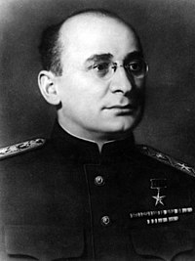



量子暗号と共通鍵暗号
天羽英二（あもう えいじ）
(2022.1 選択 P.105）
エコノミストと言う
日本人スパイもモスクワに通報
最強のワンタイムパッド暗号
ベリヤ経由でスターリンへ報告
ゾルゲ
労農赤軍第四部
ベルジン将軍
御前会議の決定
東京市内から打電
日本は北進せず！
43015 05917 83065
『ドイツ統計年鑑』
43015 05917 83065
通信係クラウゼン
スパイの皆さんの報告・通報など暗号文
しかし、運用を誤ると・・・・・
ドイツ軍の奇襲攻撃「バルバロッサ作戦」で、ドイツ開戦。諜報網・遊撃戦部隊など急拡大～
この急な動きに対応できず、当時のNKGBは、仕方なく「暗号帳」をコピーして諜報員に配布・・・その結果、米国解読。
傍受
政治スパイ
原爆スパイ
米国内からモスクワへ
暗号帳
乱数表
時間がない・・・
コピーしよう～
記録／保存
フムフム・・・
技術スパイ
解読
Venona
National Security Agency/Central Security Service
https://www.nsa.gov/Helpful-Links/NSA-FOIA/Declassification-Transparency-Initiatives/Historical-Releases/Venona/
x
NKVD長官ベリヤ

Slide 7
量子暗号は、
不思議な量子の性質と
最強暗号の良いとこ取りをした暗号です。

Slide 8
デジタル・ビットと量子ビットの違い
「0」と「1」の状態が同時に存在する
量子もつれ現象
デジタル・データは「0」か「1」の何れかの状態しか存在しえない
0
1
0
1
or
Quantum bit
↓
Qubit
Digital bit
2つの量子が一つの状態をなっている現象
3

Slide 9
量子にも情報を持たせることが出来ます。
しかし、状態を維持するのが難しい。

Slide 10
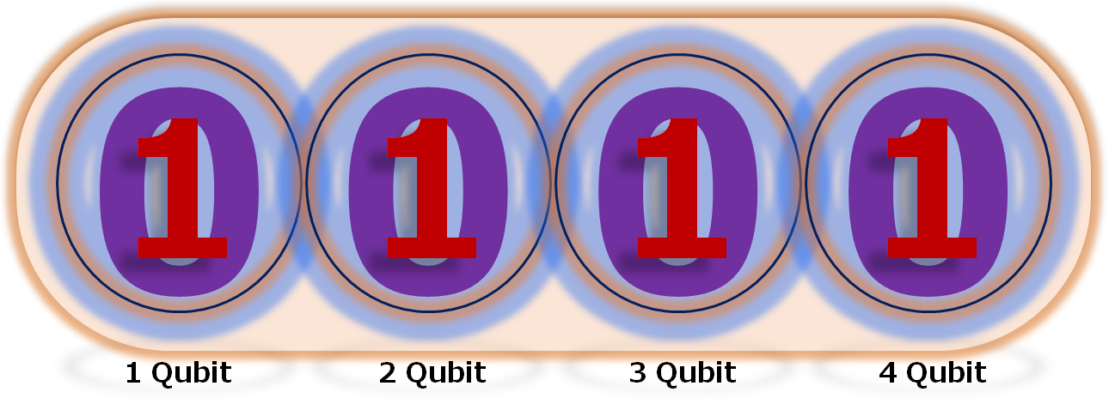
量子ICT技術は、摩訶不思議な量子の性質を利用する
1Qubit
2Qubit
3Qubit
4Qubit
1Qubit
2Qubit
3Qubit
4Qubit
量子ビットのことを Qubit とも言います。
0
0
0
0
1
0
0
0
①
⑨
4Qubitは16の状態を同時に保持する。
②
0
0
0
1
⑩
1
0
0
1
③
0
0
1
0
1
0
1
0
⑪
④
0
0
1
1
⑫
1
0
1
1
⑤
0
1
0
0
⑬
1
1
0
0
⑥
0
1
0
1
⑭
1
1
0
1
⑦
0
1
1
0
⑮
1
1
1
0
量子暗号は、Qubit を光子に乗せて
送受信します。
⑧
0
1
1
1
⑯
1
1
1
1
４

Slide 11
量子鍵を通信者同士で共有する必要あり。
他者には絶対、
漏洩してはならない。

Slide 12
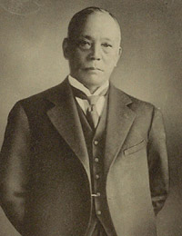
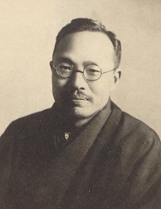


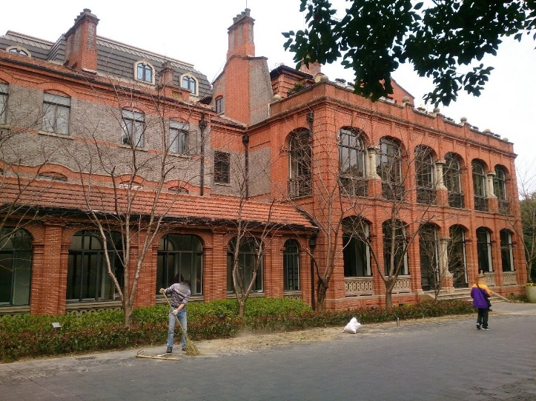
山本条太郎 上海支店長
三井物産、満鉄総裁
量子暗号通信～「譬え話」
三井物産、外務政務次官
人工衛星
（出典）国立国会図書館
（出典）国立国会図書館
太陽光パネル
太陽光パネル
同じ乱数表配信！
暗号鍵 or 量子鍵
旧三井物産
上海支店長邸
つとむ
森格
【通信文】
バルチック艦隊を探せ！
旧三井物産上海支店（瑞金二路118号4号楼）
【通信文】
敵艦見ゆ
バシー海峡から東支那海へ
上海港の艀を買い占めろ！
（出典）上海今様
http://shanghaiimayou.blog.fc2.com/blog-entry-22.html
（出典）Amazon
森格 → 山本支店長 → 日本海軍第二艦隊へ打電 →海軍省→ 第一艦隊に移動命令
x

Slide 13
現代では、
人工衛星を使って、
安全に量子鍵の共有
が可能です。

Slide 14
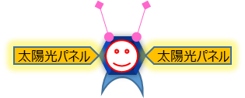

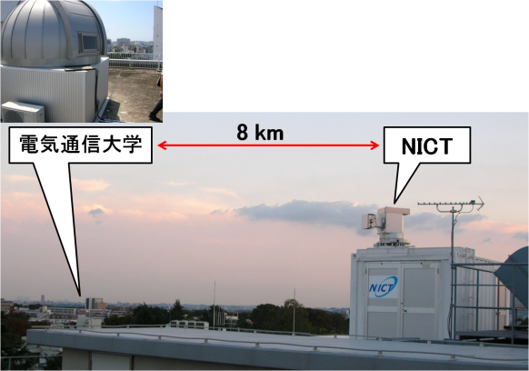

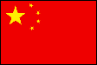

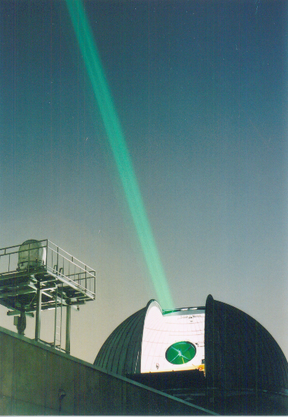
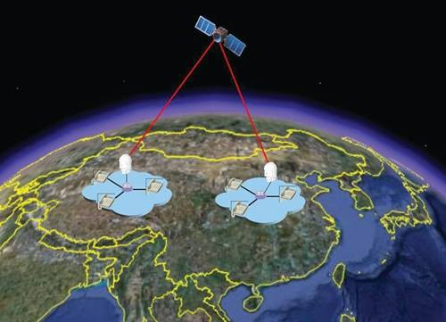
情報通信研究機構（NICT）の取組み
日本
・衛星光通信
2014年打ち上げられた小型衛星ソクラテスで光通信・量子通信実験を実施中（高度600km）
衛星⇔地上間で
量子鍵を安全確実に送受信できる距離
（イメージ）
・光空間通信
東京光空間テストベッド (Tokyo FSO Testbed)上で、
量子鍵（暗号鍵）交換、フィールド実験を実施中
小型光トランスポンダ（SOTA）
準天頂衛星に搭載される米軍光学センサー情報を暗号化して送信
NTT
東芝
富士通
NEC
日立製作所
三菱電機
など
NICT光地上局
（小金井市）
←地域は限定されるが、準天頂衛星でも良いかも
（理論的）解読不可能な高度な通信サービスを提供する。
①国防、②外交、③金融、④商社など民間企業など

Slide 15
現在、多用されている
公開鍵暗号は、
性能向上した
量子計算機で解読！

Slide 16
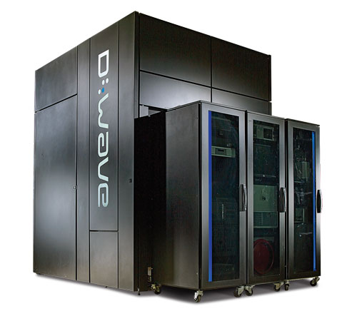

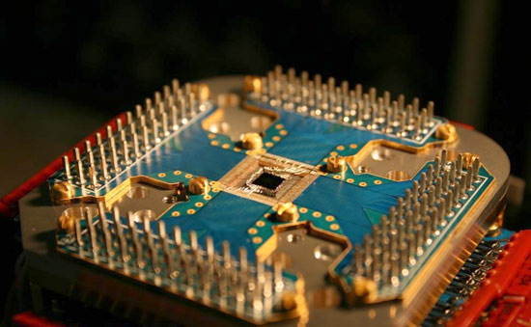
量子コンピュータにも耐える暗号＝耐量子暗号
●量子コンピュータが実現すると、公開鍵暗号など現在広く利用されている暗号の安全性が低下する。（Shor,1994）
●公開鍵暗号（RSA-2048）を解読する量子コンピュータが2030年までに出現。
●NSA、NIST、ISO／IEC等で、耐量子コンピュータ暗号への移行や標準化の検討開始。
●量子コンピュータの登場でも安全性を確保できる暗号の研究が進められている。
最有力な暗号技術が、格子暗号（Lattice-based Cryptography）。
●プライバシー保護技術として、暗号化しまま検索・更新ができる準同型暗号が注目。
NIST IR8105（Draft） 「Report on Post-Quantum Cryptography」
（米国立標準技術研究所（NIST：National Institute of Standards and Technology）
世界最初の商用量子コンピュータ
出典：D-Wave
出典：D-Wave

Slide 17
過去、日本は暗号で痛い目に遭っています。
世の中に絶対安全は
あり得ません。

Slide 18

有難う御座いました。

Slide 19
Backup Slide

Slide 20
量子とは？
粒子と波の性質をあわせ持った、とても小さな物質やエネルギーの単位のこと。
量子には、原子や原子を形成する電子・中性子・陽子などが代表選手。
また、光子やニュートリノやクォーク、ミュオンなども量子に含まれます。
量子は、原子などナノサイズ（1メートルの10億分の1）、あるいはそれよりも小さな世界。
このような微小な世界は、物理法則（ニュートン力学や電磁気学）ではなく、
「量子力学」従う。
2

Slide 21
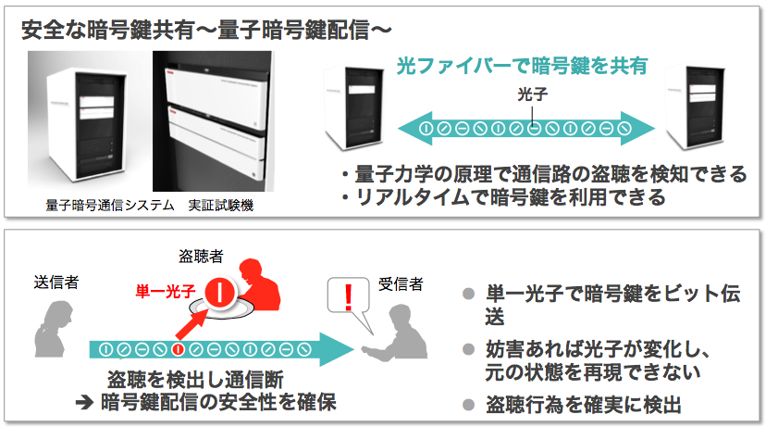
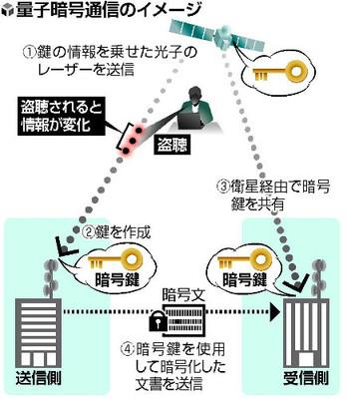
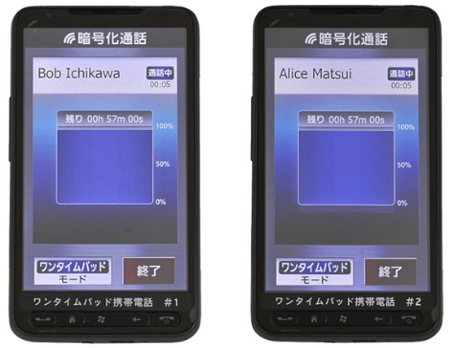
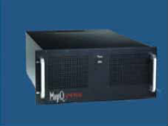
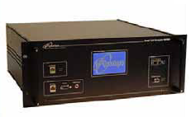
量子暗号通信の利用
←量子暗号通信衛星
出所 東芝HP http://www.tqccs.com/cl/tech/qccs/about/index.html
ハイゼンベルクの不確定性原理
（理論的）解読不可能な高度な通信サービスを提供する。
①国防、②外交、③金融、④商社など民間企業など
出所 三菱電機
id Quantique社Vectis
MAGIQ QPN SECURITY
GATEWAY 7505
出所 id Quantique社
出所 MagiQ Technologies

Slide 22

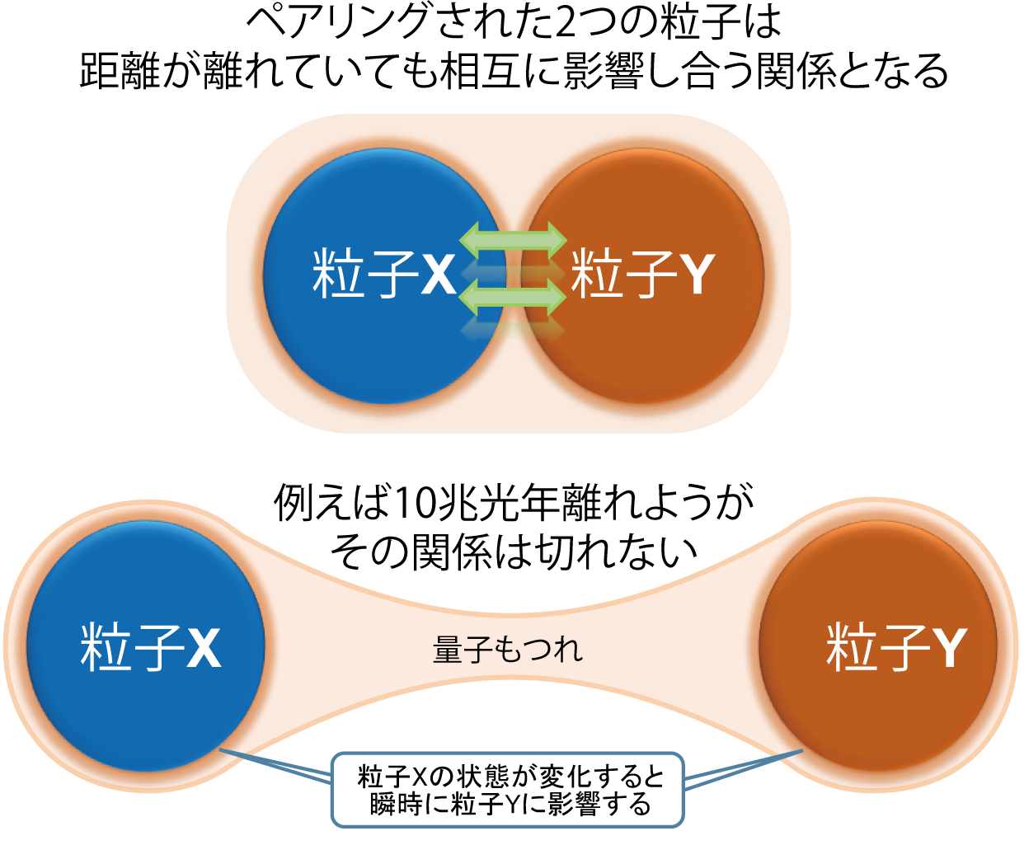
量子もつれ
戦略研技術フォーサイト
1Qubit
2Qubit
3Qubit
4Qubit
x
Copyright © Mitsui & Co. Global Strategic Studies Institute 2018 All Rights Reserved.

Slide 23
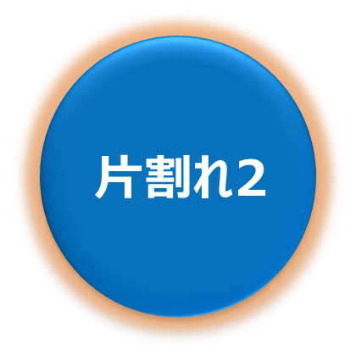
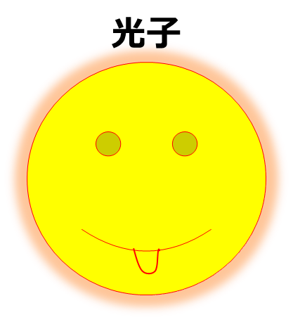
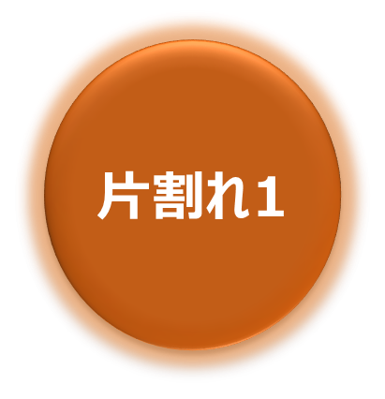
量子（光子）をどうやって割るか？
戦略研技術フォーサイト
parametric down-conversion
量子（光子）を二つに割るには、パラメトリック下方変換と言う現象を利用する。
パラメトリック下方変換とは、物質中の電子との相互作用により1つの光子が、2つの光子に変換される
非線形光学現象を言う。
レーザー
ダイヤモンドや
クリスタル
ホウ酸バリウム
x
Copyright © Mitsui & Co. Global Strategic Studies Institute 2018 All Rights Reserved.

Slide 24
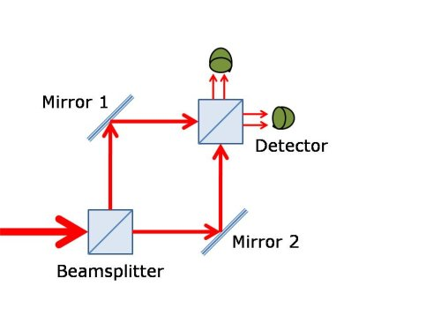
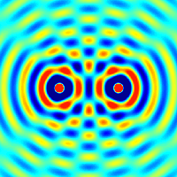
量子（光子）をどうやって割って「もれさせる」か？
（出典）scienceblogs.com
（出典）http ://upload.wikimedia.org/wikipedia/commons/2/2c/Two_sources_interference.gif
x
Copyright © Mitsui & Co. Global Strategic Studies Institute 2018 All Rights Reserved.

Slide 25
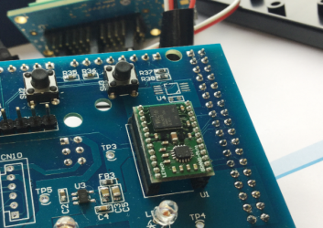
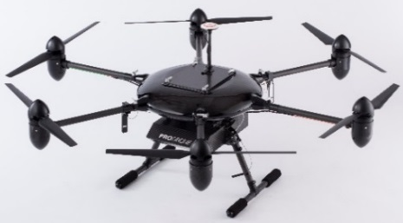


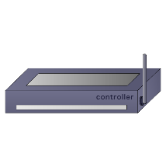
ドローンなどの制御信号も暗号化
ワンタイムパッド暗号方式
情報を送るたびに毎回、暗号鍵を変える方式
最強の暗号を軽量実装した
“世界初”の例
ドローン
南南東へ飛行
制御信号
NICT, PRODRONE, LETech,
2016年4月
電波
暗号化された信号
どんな強力な盗聴者でも解読不可能
南南東へ飛行
制御信号
コントローラ
（地上制御局）

Slide 26
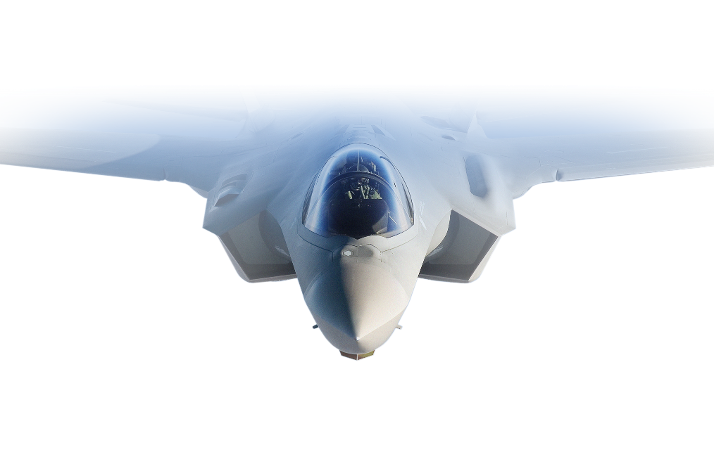
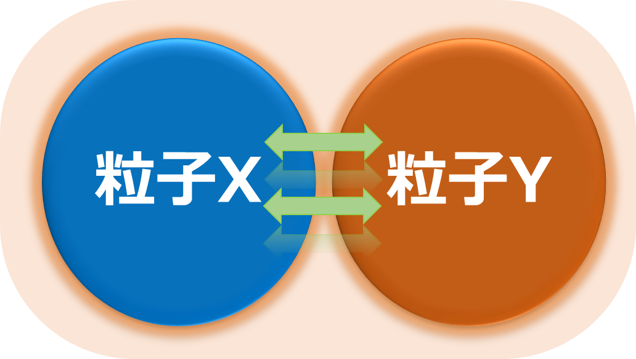
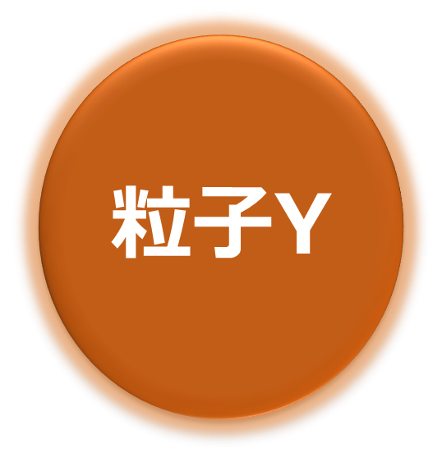
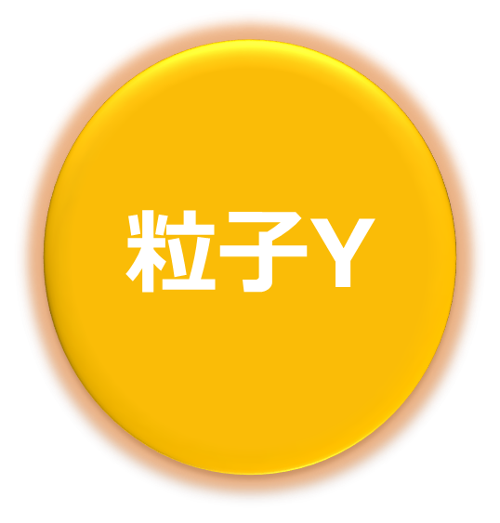
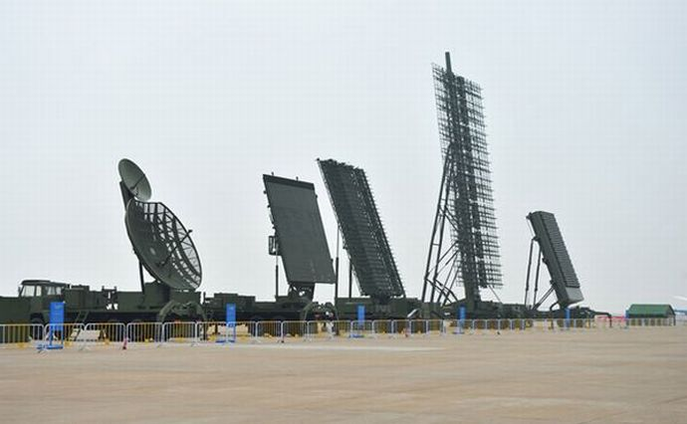
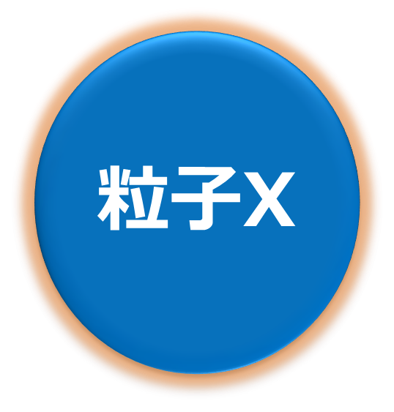
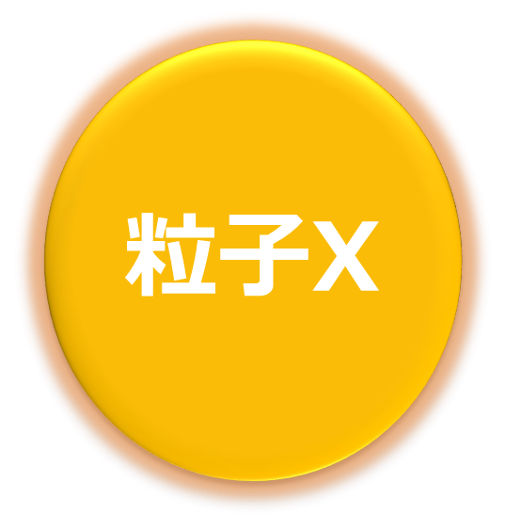
量子レーダーの概念図
F-35 Lightning II
Joint Strike Fighter
粒子Yだけを送信
ステルス機は、レーダーにはカブトムシぐらいにしか見えない
量子もつれ状態のペア
粒子Yを送信
量子レーダー
中国電子科技集団（China Electronics Technology Group Corporation：CETC）開発中
粒子Yはステルス機に当たり散乱。
通常のレーダーでは検知できない。
量子もつれ状態
粒子Xの状態変化を観測。
ステルス機の機体に当たり粒子Yの状態が
変化するとそれは瞬時に粒子Xに影響する。

Slide 27
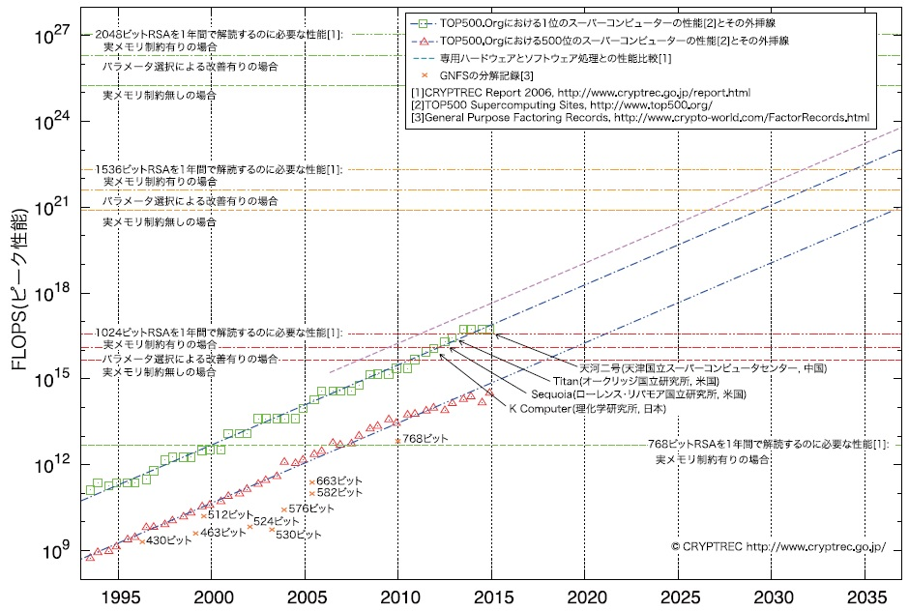
公開鍵暗号の寿命は？
★公開鍵暗号は、2020年代には寿命を全うする見込み。
（出典）CRYPTREC Report - 暗号方式委員会報告

